Slide 1
Prevenzione ed emersione della violenza contro i minori stranieri
Maria Grazia Foschino Barbaro – Rapporteur gruppo di lavoro FAMI
CISMAI,
Dedalus Cooperativa Sociale
Dipartimento di Neuroscienze Umane Università di Roma la Sapienza
Fondazione Città Solidale onlus
AI,

Slide 2
Esposizione a diversi rischi: peggiori condizioni di vita Minori risorse (istruzione, lavoro…) Discriminazione,
shock culturale ed identitario
Sradicamento culturale, affettivo e sociale
Mantenimento culturale
Adattamento culturale
Chi migra è tra due culture, tra due mondi con
diversi modi di pensare, diversi valori.

Slide 3
Expanded ACEs (Cronholm e al. 2015)
Notes:
Le esperienze infantili avverse (ACE) sono eventi potenzialmente traumatici che si verificano prima che un bambino raggiunga l'età di 18 anni. Tali esperienze possono interferire con la salute, le opportunità e la stabilità di una persona per tutta la sua vita e possono anche influenzare le generazioni future.
I ricercatori hanno identificato un legame tra l'esposizione all'ACE e una maggiore probabilità di effetti negativi sulla salute e sul comportamento nel corso della vita, come malattie
Dallo studio originale, l'elenco degli ACE in varie misure si è ampliato con l'obiettivo di acquisire diversi dati sulla popolazione, in particolare dai bambini di colore e da coloro che vivono in povertà. Ad esempio, dal 2011, le domande ACE sul National Survey of Children's Health (NSCH) hanno incorporato morte familiare, violenza di quartiere, difficoltà economiche e trattamento ingiusto basato su razza o etnia.

Slide 4
Il doppio binario dell’esperienza dei minori stranieri esposti ad esperienze potenzialmente traumatiche
Luthar ’91; Bronfebrenner ‘79; Rutter ‘87; Sroufe ’97;Crittenden ‘97
RESILIENZA
Resilienza
Vulnerabilità
I modi in cui fanno fronte alle avversità e alle violenze e la sofferenza che ne deriva non possono esser considerati separatamente.

Slide 5
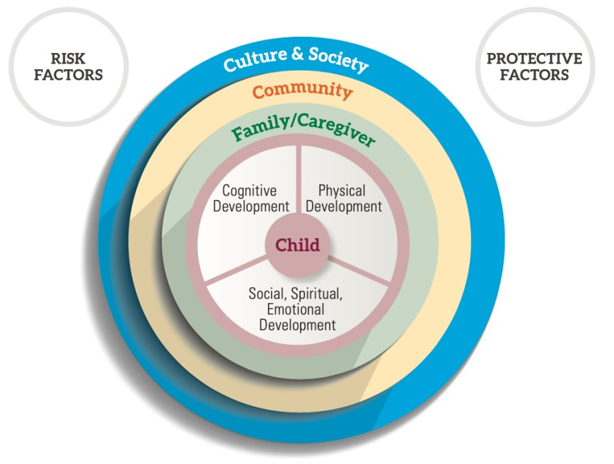
La cornice teorica e
metodologica di riferimento
Bronfenbrenner, 1997
interdisciplinarietà
integrazione dei servizi
reti istituzionali, informali solidali

Slide 6
Difensori
Magistratura
SETTING MULTIPLI
SERVIZI SANTARI
OSPEDALIERI e TERRITORIALI
CULTURA
DELL’INCONTRO
Mediatori culturali
SERVIZI SOCIALI
TERZO SETTORE
Comunità di appartenenza
associazioni
F.F.O.O.
SCUOLA
WHO, 2006

Slide 7
Essere «visti» nella propria soggettività Sperimentare continuità con le proprie radici e integrarsi con il tessuto sociale
campagne di informazione sui diritti dei minori nella legislazione italiana
produzione di materiali multilingua sulle funzioni dei servizi e sulle opportunità di supporto
diffusione di una cultura condivisa della protezione dell’infanzia
della diversità come una ricchezza, come valore
1
dalla tutela
WHO
INSPIRE 2020
all’inclusione
,

Slide 8
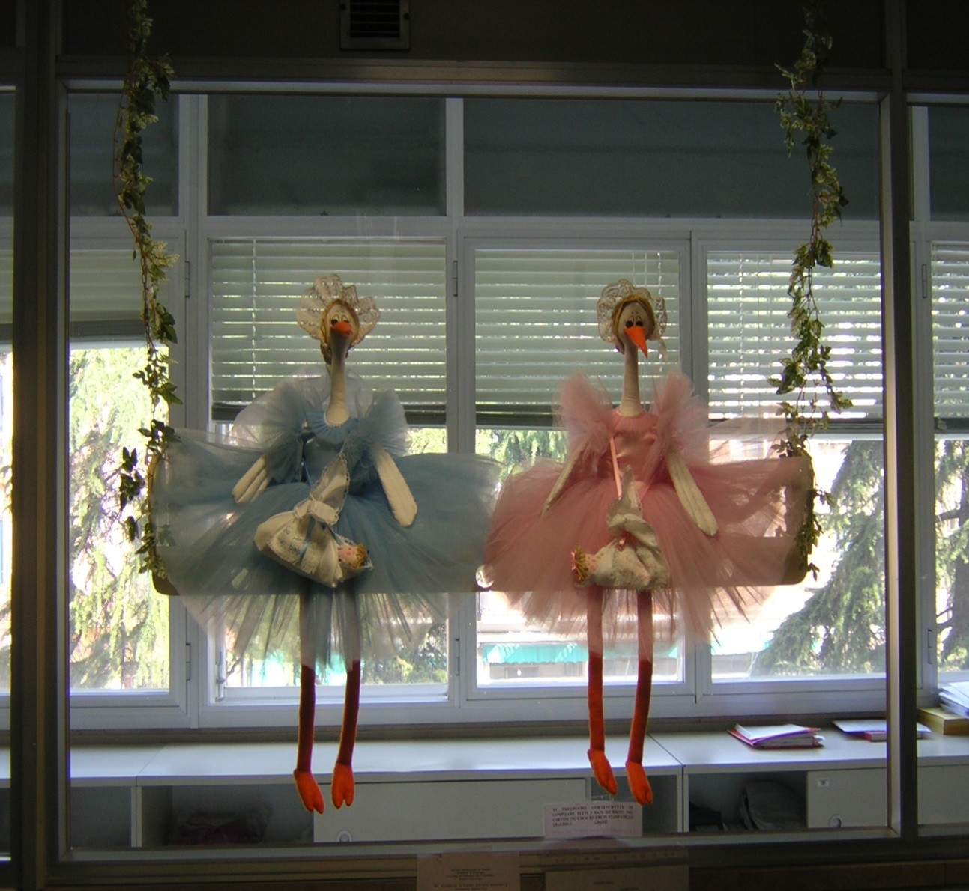
organizzazione di incontri di sensibilizzazione con le comunità migranti per favorire un dialogo aperto e interculturale, creare ponti con le famiglie
Promuovere l’accesso ai servizi socio-educativi e della rete
2
campagne di sensibilizzazione e programmi di prevenzione e di formazione al fine di promuovere contesti relazionali solidali, inclusivi e rispettosi delle diversità
Accogliere la nascita: il bambino reale tra rischio e protezione

Slide 9
eventi di aggregazione, anche con le scuole, dedicati a temi sensibili con i genitori sia italiani che stranieri per favorire uno scambio interculturale
laboratori creativi, di alfabetizzazione emotiva e di destrutturazione degli stereotipi di genere indirizzati ai minori
Comunità resilienti

Slide 10
Conoscenze
Competenze
Autoriflessività
Prevenire e rilevare la violenza
storia familiare e
contesto socioculturale
intervisione e
supervisione

Slide 11
Sportello di ascolto e supporto psicologico
Screening
valutazioni
equipes interdisciplinari
integrate

Slide 12
GRAZIE

